Slide 1
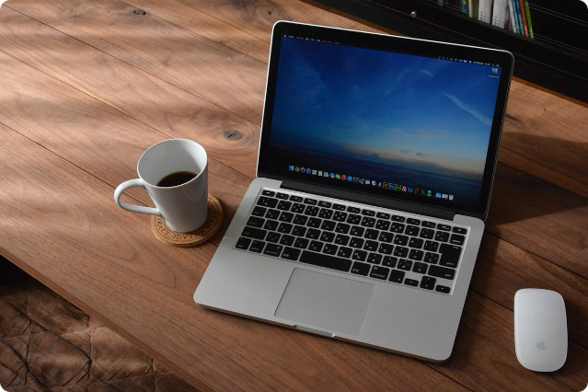
BISNIS ONLINE
Jaman yang terus berkembang setiap waktu membawa perkembangan yang terus bergerak dalam kehidupan manusia. Bila kita perhatikan setiap waktu ada yang baru dalam kehidupan sehari-hari dalam segala bidang. Kemudahan demi kemudahan dapat kita jumpai dalam kehidupan sehari-hari, salah satunya adalah dalam hal jual beli. Sebelumnya kita hanya mengenal pasar, supermarket, mall, plaza dan pusat perbelanjaan lainnya sebagai tempat untuk jual beli suatu produk. Sekarang semua serba berubah, semuanya mengalami pergeseran untuk yang lebih baik, praktis dan mempermudah manusia.

Slide 2
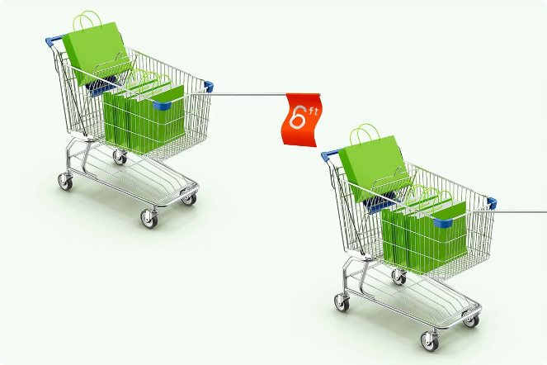
Peran E-commerce
Di era digital yang semakin maju semua orang menginginkan semua serba praktis. Saat ini kehadiran E-commerce mampu menggantikan peran toko-toko yang selama ini menjual produk secara offline. Banyak informasi yang bisa kita lihat melalui media online ataupun cetak bahwa banyak retail-retail yang tutup karena bergeser kea rah online. Ini sebagai bukti bahwa peran e-commerce sudah membawa perusahan yang sangat besar bagi kebiasaan berbelanja masyarakat.
1
Kemudahan Akses
Semakin baiknya kondisi internet di Indonesia dan semakin meratanya akses internet semakin banyak peluang masyarakat untuk ikut menikmatiperan e-commerce. Apalagi saat ini hampir semua masyarakat menggunakan smartphone yang dapat mengakses internet. Sehingga dengan mudah masyarakat dapat merasakan kemudahan untuk melakukan pembelian atau menjual produk mereka hanya melalui smartphone yang mereka pegang.
2
Popularitas Belanja Online
Saat ini kita bisa menanyakan teman sekelas atau teman dekat kita yang lainnya, apakah mereka pernah belanja online atau tidak. Maka pasti akan banyak menjawab mereka pernah membeli sesuatu melalui online. Bebebrapa alaasan mengapa masyarakat Indonesia suka membeli online, diantarany:
3
Hemat Waktu
Membeli sesuatu yang dibutuhkan melalui online pasti akan lebih hemat waktu dengan kesibukan yang dijalani baik itu karena bekerja di kantor, kuliah dan kesibukan lainnya. E-commerce menjadi jawaban untuk yang sangat sibuk tapi ingin belanja.
4
Banyak Pilihan
Banyaknya lapak atau toko pada e-commerce platform membuat konsumen bisa membandingkan produk dari berbagai toko yang jumlahnya banyak, konsumen dapat membandingkan bahan dari produk yang dapat dilihat lebih detail dari masing-masing toko termasuk promo yang ditawarkan. Calon pembeli memiliki banyak pilihan sekaligus bisa melihat review dari dari pembeli sebelumnya sehingga dapat mengurangi rasa kecewa setelah pembelian. Contoh yang paling sering di complain pasca pembelian seperti warna tidak sesuai, ukuran yang diseharusnya dan barang tidak sesuai dengan yang di gambar.

Slide 3
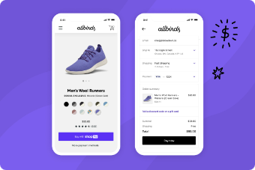
Pengertian E-commerce
Electronic commerce atau sering disebut e-commerce merupakan kegiatan jual beli modern yang dilakukan melalui internet sebagai media perantara. E-commerce menjadi sangat popular karena dapat melakukan transaksi tanpa dibatasi ruang dan waktu. Transaksi jual beli melalui online dapat dilakukan 24 jam, kapan dan dimana saja tanpa mengganggu pekerjaan atau waktu kita disaat sibuk.
Business to Business (B2B)
Business to Customer (B2C)
Menurut Makmur (2018) B2B merupakan bisnis yang pelakunya memiliki kepentingan dan ketergantungan satu sama lainnya dan memiliki system yang terintegasi serta memiliki masa kerja sama yang diatur dalam kontrak.
Produsen/ boss yang memiliki barang atau jasa akan berinteraksi dengan konsumen dan transaksinya bersifat fleksibel dan B2C memiliki database untuk mengumpulkan data pembeli untuk melakukan tindak lanjut terhadap pembelian.
Consumen to Consumen (C2C)
Consumen to Business (C2B)
Konsumen ke konsumen adalah proses jual beli yang dilakukan pembeli secara online kepada penjual secara langsung secara individu di media perantara situs online.
Proses pembelian yang dilakukan oleh perusahaan kepada individu. Seorang individu bisa memposting keahlian yang dimiliki dan bisa dipakai jasanya oleh perusahaan.

Slide 4
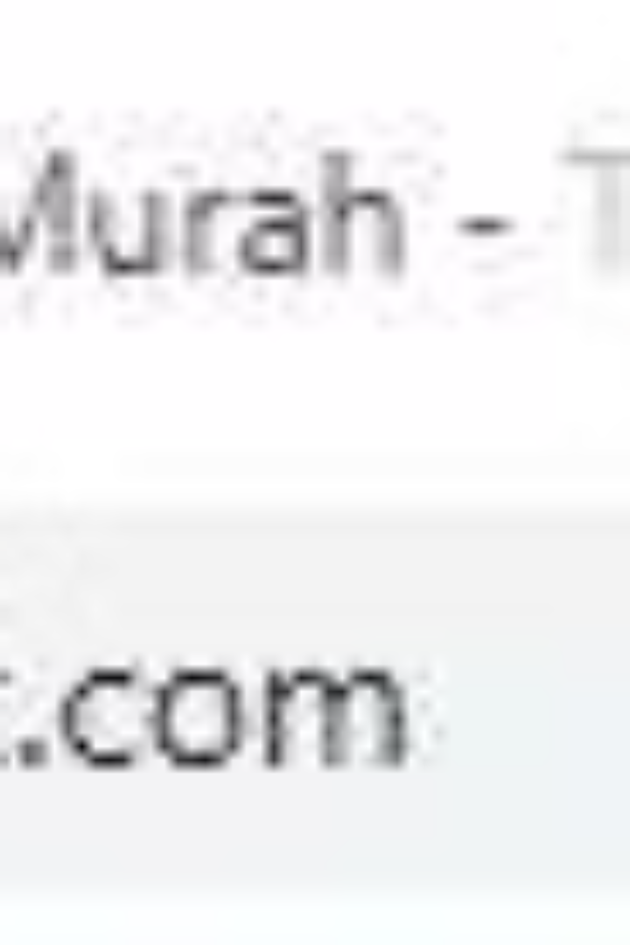
Market Place di Indonesia
Gambar 8.1 Market Place di Indonesia Berdasarkan Pengunjung
Sumber: https://iprice.co.id
Bukalapak.com
Shopee
Tokopedia
Olx
JD.ID
Toko online yang menyediakan sarana jual-beli dari konsumen ke konsumen.
Marketlpace yang menjual berbagai jenis produk.
Mall online yang dapat sigunakan oleh siapa saja, baik sebagai pembeli maupun sebagai penjual.
Marketplace yaang turut berkembang dalam persaingan jual beli online di Indonesia.
Situs jual beli online yang hampir sama dengan marketplace lainnya yang menawarkan berbagai jenis produk dan dapat juga sebagai tempat untuk menjual produk.

Slide 5
Website
Website merupakan kumpulan beberapa halaman web yang saling terhubung satu sama lain yang terdiri dari teks, gambar, suara dan animasi yang dapat dijadikan sebagai media informasi yang menarik untuk dikunjungi oleh orang lain. Website dapat dimiliki oleh siapa saja baik itu perorangan kelompok organisasi maupun perusahaan. Sebuah web page adalah dokumen yang ditulis dalam format HTML (Hyper Text Markup Language), yang hampir selalu bisa diakses melalui HTTP, yaitu protokol yang menyampaikan informasi dari server website. Bertujuan untuk ditampilkan kepada para pemakai melalui web browser baik yang bersifat statis maupun dinamis yang membentuk satu rangkaian bangunan yang saling terkait dimana masing-masing dihubungkan dengan jaringan-jaringan halaman (hyperlink) (Ali Zaki, 2009).
Domain
Hosting
Konten
Domain adalah nama dari sebuah website atau alamat yang bisa dikunjungi oleh pengguna internet. Jika diibaratkan dengan sebuah produk domain merupak sebuah merk produk yang dibuat semenarik mungkin untuk menarik minat dalam menggunakan merk tersebut.
Hosting biasanya disebut sebagai penyimapan database web baik itu berupa file, teks, video, audio, gambar dan lai-lain.
Konten merupakan isi dari sebuah web dapat berupa teks,video, gambar dll. Yang menjadi gambaran dari sebuah web. Tanpa adanya konten web tidak ada yang dapat ditawarkan oleh web tersebut kepada pengunjung.
.com
.org
.ac.id
.biz

Slide 6
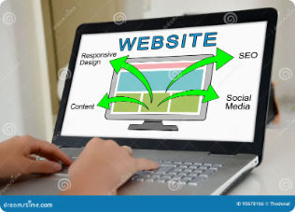
Manfaat Website
Website merupakan sebuah halaman yang dapat di akses melalui internet oleh semua orang yang terkoneksi ke dalam internet. Website memiliki beberapa manfaat khususnya dalam dunia bisnis.
1
Branding
2
Media Promosi
3
Media Informasi
Dalam membangun sebuah bisnis pengenalan atau branding tentang usaha yang sedang kita rilis sangat penting untuk keberlangsungan usaha dimasa yang akandatang. Dalam branding usaha atau bisnis dibutuhkan massa yang banyak bagaimana caranya supaya bisnis kita dapat dikenal oleh orang lain. Dalm hal ini website dapat membantu para pengsaha dalam membrandinng usaha mereka. Melalui website dapat ditampilkan segala informasi terkait perusahaan baik itu tentang merek, produk, dan profile perusahaan sendiri. Dengan adanya website juga dapat menumbuhkan rasa percaya baagi para konsumen serta dapat juga digunakan sebagai media komunikasi yang dapat membantu para pengunjung dalam memecahkan masalah mereka.
Website dapat dikunjungi oleh siapa saja dalam cakupan yang sangat luas. Siapa saja dapat mengaksesnya. Tentu dalam hal ini website memiliki peranan yang sangat peting dalam memberikan informasi mengenai produk, potongan harga, dan lain sebagainya.
Dengan adanya website, dapat ditampilkan secara detail terkait dengan produk yang diproduksi oleh perusahaan. Dengan adanya informasi ini, para pengunjung dapat mengeksplore tentang produk tersebut. Dan dapat menjawab segala pertanyaan konsumen sebelum melakukan yang namanya keputusan apabila akan melakukan pembelian.

Slide 7
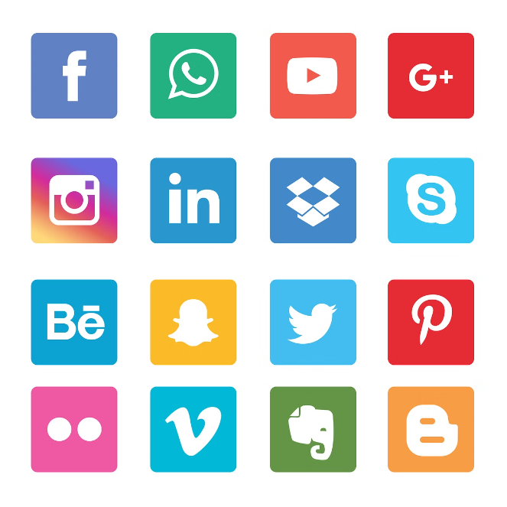
Sosial Media
Media sosial merupakan salah satu elemen internet yang memiliki pengguna hampir sebagian besar penduduk di dunia. Media sosial merupakan interaksi atara individu dan atau organisasi bisnis (konsumen dan produsen), baik berupa teks, gambar, video, maupun jaringan. Perkembangan teknologi internet dan mobile phone diikuti juga dengan kemajuan media sosial. Salah satu bentuk dari media sosial yang sering digunakan antara lain sebagai berikut, facebook, instagram, twitter dan berbagai media sosial lainnya.
Facebook Ads
Facebook merupakan salah satu media sosial yang mungkin tidak asing lagi bagi orang saat ini. Facebook memiliki pengguna yang sangat besar bahkan dikatakan merupakan media sosial yang paling banyak diggunakan saai ini. Hal ini juga turut dimanfaatkan oleh pelaku bisnis dalam mengembangkan usahanya. Dengan pengguna yang sangat banyak, dapat mempermudah dalam memasarkan produk dan mengembangkan usaha. Facebook merupakan media sosial yang sangat mudah untuk digunakan. Apabila dimanfaatkan dengan baik oleh pelaku usaha dapat menambah pangsa pasar mereka dan menambah jumlah konsumen atau pelanggan. Perkembangan media sosial saat ini juga turut mempengaruhi pola perilaku masyarakat, berdasarkan data pengguna internet di indonesia yang semakin berkembang menunjukkan bahwa aktivitas mereka tidak lepas dari yang namanya internet.
Instagram Ads
Instagrm merupakan salah satu bentuk media sosial untuk berbagi foto maupun video. Bila kita perhatikan instagram lebih menonjolkan foto dan video. Untuk itu dalam menggunakan instagram terutama mengupload sebuah foto maupun video harus memiliki kualitas yang baik dan dapat menarik dilihat. Saat ini pengguna instagram mengalami peningkatan yang signifikan tak heran instagram digunakan juga sebagai sarana dalam usaha untuk mempromosikan produk. Banyak pelaku bisnis menggunakan instagram untuk memasarkan produk mereka.

Slide 8
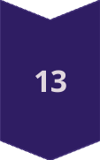
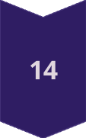
Penggunaan Aplikasi Instagram Ads
Untuk menggunakan layanan instagram ads dapat digunakan sebagai media iklan aatau promosi. Langkah-langkah menggunakan instagram ads:
Login ke akun instagram
Login ke akun instagram
Beralih ke beranda profile
Beralih ke beranda profile
Pilih edit profil untuk beralih ke akun profesional.
Pilih edit profil untuk beralih ke akun profesional.
Pilih beralih ke akun profesional
Pilih beralih ke akun profesional
Setelah itu akan muncul dua pilihan seperti gambar disamping, kemudaian pilih pada bagian bisnis
Setelah itu akan muncul dua pilihan seperti gambar disamping, kemudaian pilih pada bagian bisnis
Pilih Kategori untuk profil bisnis
Pilih Kategori untuk profil bisnis
Pilih sesuai dengan bisnis yang sedang kita buat.
Pilih sesuai dengan bisnis yang sedang kita buat.
Pastikan kontak yang akan kita isi sudah benar karena sangat dibutuhkan oleh konsumen apabila tertarik dengan produk yang kita tawarkan.
Pastikan kontak yang akan kita isi sudah benar karena sangat dibutuhkan oleh konsumen apabila tertarik dengan produk yang kita tawarkan.
Setelah itu kita akan diberikaan pilihan untuk membuat halaman di facebook. Pada tahap ini bisa kita lanjutkan dengan meilih pada bagian jangan hubungkan ke facebok sekarang
Setelah itu kita akan diberikaan pilihan untuk membuat halaman di facebook. Pada tahap ini bisa kita lanjutkan dengan meilih pada bagian jangan hubungkan ke facebok sekarang
Beralih ke beranda profile, untuk mempromosikan produk.
Beralih ke beranda profile, untuk mempromosikan produk.
Pada beranda profile kita akan memilih produk yang akan di promosikan dengan mengklik salah satu postingan foto.
Pada beranda profile kita akan memilih produk yang akan di promosikan dengan mengklik salah satu postingan foto.
Setelah memilih produk yang akan di promosikan selanjutnya akan muncul tampilan seperti gambar di samping. Pilih pada bagian promosikan
Setelah memilih produk yang akan di promosikan selanjutnya akan muncul tampilan seperti gambar di samping. Pilih pada bagian promosikan
Pilih tempat untuk mempromosikan produk
Pilih tempat untuk mempromosikan produk
Pilih target pasar
Pilih target pasar
Pada tahap ini yang perlu diperhatikan adalah kepada siapa produk yang akan kita promosikan apakah memiliki spesifik tertentu atau bisa untuk semua kalangan.
Pada tahap ini yang perlu diperhatikan adalah kepada siapa produk yang akan kita promosikan apakah memiliki spesifik tertentu atau bisa untuk semua kalangan.
Pilih wilayah yang sekiranya berpotensi untuk menjadi sumber konsumen.
Pilih wilayah yang sekiranya berpotensi untuk menjadi sumber konsumen.
Anggaran dan Durasi
Anggaran dan durasi munculnya iklan bisa di pilih misal iklan akan muncul selama 6 hari. Besarnya anggaran iklan tergantung lamanya produk di promosikan
Setelah semua telah siap, selanjutnya dapat dilihat contoh promosi produk. Bisa dalantuk kabar berita mupun story.
Setelah semua telah siap, selanjutnya dapat dilihat contoh promosi produk. Bisa dalantuk kabar berita mupun story.
Contoh promosi dalam bentuk kabar berita.
Contoh promosi dalam bentuk kabar berita.
Metode Pembayaran
Metode Pembayaran

Slide 9
Diskusi
Berikut beberapa pertanyaan untuk diskusi terkait dengan topik Bisnis Online:
1
Pentingnya Inovasi
2
Budaya Inovasi
3
Peran Sosial Media
Bagaimana pentingnya inovasi dalam bisnis E-commerce untuk mempertahankan daya saing di pasar yang terus berkembang?
Apa saja langkah yang dapat diambil untuk membangun budaya inovasi di lingkungan kerja digital, terutama dalam bisnis online?
Bagaimana peran sosial media dalam mendukung strategi bisnis online, dan apa tantangan utama yang dihadapi dalam berbisnis melalui platform ini?
4
Inovasi dan Teknologi
5
Motivasi Tim
Bagaimana Anda melihat hubungan antara inovasi bisnis dan penggunaan teknologi digital dalam konteks bisnis online?
Apa strategi terbaik untuk memotivasi tim dalam sebuah perusahaan E-commerce agar terus menciptakan ide-ide inovatif untuk pengembangan bisnis?

